Slide 1
AGENDA
Tuinwijk, sociale projecten
Toelichting IGS
Stand van zaken visie op sociaal wonen
Woningkwaliteit
Varia

Slide 2
toelichting IGS

Slide 3
Toelichting IGS
De gemeente is regisseur van haar lokaal woonbeleid.
Voor sommige gemeenten geen evidentie om op zichzelf sterk woonbeleid te ontwikkelen.
De Vlaamse overheid voorziet de mogelijkheid om intergemeentelijk samen te werken.
Een IGS wonen is een samenwerkingsverband tussen twee of meer gemeenten met oog op het realiseren van (gemeenschappelijke) doelstellingen op vlak van wonen.
Samen meer kunnen doen ➔ actief lokaal woonbeleid realiseren.

Slide 4
Toelichting IGS
Woonwijzer Waasland
Woonwijzer Waasland
Energiehuis
IGS Waas
1 - 2 - 3
3 clusters
Per cluster 2 stuurgroepen per jaar (bestuurlijk)
1 overlegplatform (ambtelijk)

Slide 5
Woonwijzer waasland
Energiehuis
verstrekken Mijn VerbouwLening
IGS wonen
ondersteuning gemeentelijk woonbeleid
info mbt energievragen
begeleiden bij premieaanvragen
leveranciersvergelijking
Eerstelijnsrenovatieadvies
woningkwaliteit
leegstand
info mbt woonvragen
begeleiden bij premieaanvragen
Begeleiding bij verbouwen

Slide 6
IGS wonen - 3 clusters
telkens 3 gemeenten tot eind 2024
2025: 9 gemeenten worden 7 gemeenten
linken bv keuze ondersteuning voor leegstand
maar ook max. subsidie
Kennisdeling, ervaringsuitwisseling met alle gemeenten
+ Inkanteling energiehuis
Gemeenschappelijk woon- en energieloket

Slide 7
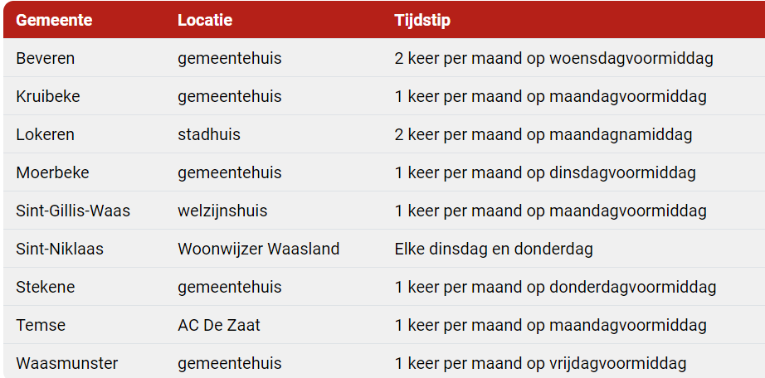
Woonwijzer waasland
Woon- en energieloket

Slide 8
Woonwijzer waasland
leegstand
Sinds 2023 controle en administratie door Woonwijzer Waasland
jaartal | aantal dossiers | Waarvan reeds geschrapt | Resterend
2010 | 4 | 2 | 2
2014 | 2 | 0 | 2
2018 | 6 | 4 | 2
2019 | 5 | 3 | 2
2020 | 2 | 0 | 2
2021 | 2 | 1 | 1
2023 | 38 | 13 | 25
2024* | 5* | 1 | 4
Totaal | 64 | 24 | 40
*: recent nog 15 aangeschreven en nog 20 aan te schrijven op basis van controles in 2024

Slide 9
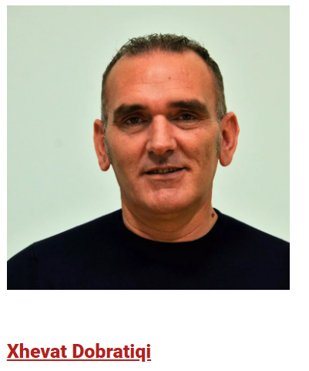
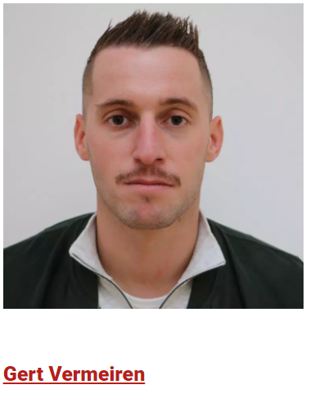
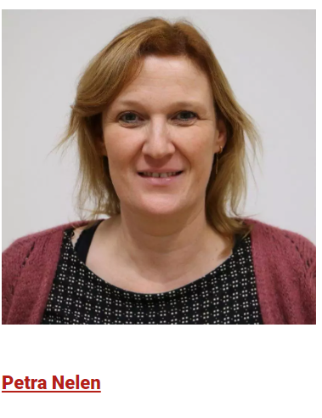
Woonwijzer waasland
woningkwaliteit
Controleurs Woonwijzer Waasland: erkend
Controles door Woonwijzer Waasland voor Waasmunster:
2023:12
2024: 9
medewerkers wkl en leegstand:

Slide 10
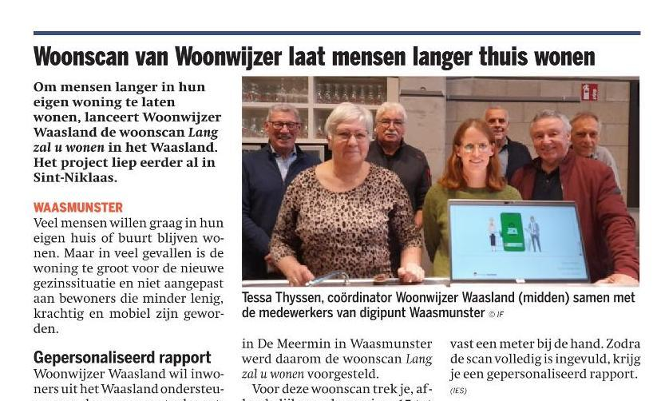
Woonwijzer waasland Lang zal u wonen
Notes:
Verplichte activiteit IGS: De lokale woningmarkt in kaart brengen, zowel de vraag- als de aanbodzijde. Verplicht is studie in Waasmunster maar ook een doorkijk naar andere gemeenten.
Gaat over basissubsidies, dus moeten we die naar behoren uitoefenDoel woningmarktonderzoek:
zicht krijgen over hoeveel woningen bij 65-75 plussers niet voldoen aan de oude dag van de bewoners
sensibilisatie
acties uitwerken: bv. steunpunt woningaanpassing i.s.m. klusjesdienst sociale economie
en.

Slide 11
Woonwijzer waasland check je ketel
Taak toegekend door het VEKA
Begeleiding gezinnen richting verduurzaming verwarming
Periodiek onderhoud centrale verwarmingsinstallatie
Wettelijk verplicht
prijs = drempel
GRATIS voor specifieke doelgroep
Vlaanderen : 20.000 gezinnen / budget €2,5 miljoen jaarlijks
Waarschijnlijk verlenging tot 2029

Slide 12
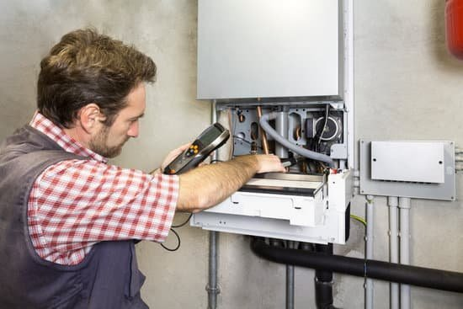
Woonwijzer waasland check je ketel
Opstart dec 2023
Samenwerking met 4 lokale aannemers (Suy uit Beveren, Hardenne uit Moerbeke, Avaho uit Lokeren en Smet Dietrich uit Waasmunster) na open oproep
Begin 2025 nieuwe open oproep (waarschijnlijk)
Eigenaars/huurders vanaf doelgroep 4 (doelgroep 3 na check OCMW)
Premie van 180 euro voor het onderhoud
CHECK JE KETEL! | Interwaas

Slide 13
Woonwijzer waasland renovatiebegeleiding
JAAR | 2022 (VANAF OKTOBER) | 2023 | 2024 (T.E.M. MEI)
TOTAAL AANTAL BEGELEIDINGEN | 11 | 72 | 35 | 118
WAASMUNSTER | 0 | 2 | 4 | 6
Vanaf 2025 Mijn VerbouwBegeleiding Basis: nieuwe financiering vanuit VEKA
Niet voor doelgroep 1, niet voor verhuurders (18% bevolking)
Doelgroep 2 en 3: financiering voor één begeleiding
Doelgroep 4 en 5: financiering voor twee begeleidingen

Slide 14
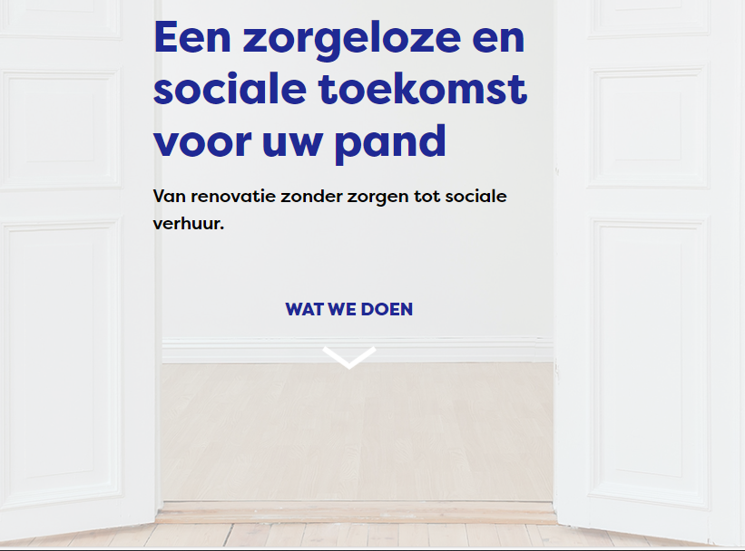

Woonwijzer waasland Het Pandschap

Slide 15
Woonwijzer waasland
financieel
Geen financiële bijdrage van de gemeente
Wel inspanningsverbintenis verplichte activiteiten:
Aanwezigheid schepen op stuurgroep (2 keer per jaar)
LWO: 2 keer per jaar met verplichte agendapunten
Visie op sociaal wonen
Opvolging leegstand
Gebruik VLOK
Strategie woningkwaliteit
Laagdrempelig woonloket
Huidig subsidiekader tot eind 2025

